Slide 1

Zefektivnění distribuce náhradních dílů pro výrobní linky ve zvolené firmě
Autor diplomové práce: Bc. Matěj Dvořák
Vedoucí diplomové práce: Ing. Ján Majerník, PhD.
Oponent diplomové práce: Ing. Marcel Beňo, Ph.D.,
České Budějovice, červen 2021

Slide 2
Motivace a důvody k řešení daného problému
Osobní zkušenost
Modernizace
Získání více informací

Slide 3
Cíl práce
Cílem práce je provedení analýzy stávajícího stavu dodávání náhradních dílů pro výrobní linky, na základě, které budou navrhnuty optimalizační kroky spějící k racionalizaci pracovních úkonů s dopadem na efektivnost výrobního procesu.

Slide 4
Metodika práce
metody sběru dat
metody zpracování dat
metody vyhodnocování dat
dotazníkové šetření
vícekriteriální hodnocení variant

Slide 5
Obsah práce
Teoretická část
  Just in time
  Kanban
  Štíhlá výroba
  Kaizen
Aplikační část
  O společnosti
  Informační systém
  Uskladnění materiálu
  Současný stav
  Navrhované varianty

Slide 6
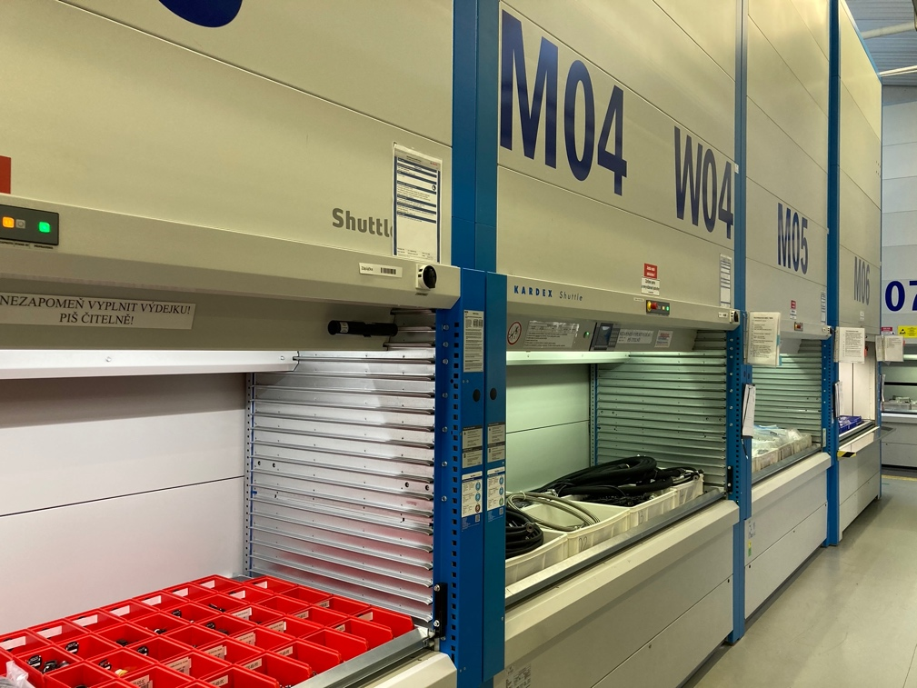
Informační systém a uskladnění materiálu
SAP
  Řízení skladových zásob
  Transakce
Skladování
  Paternoster / shuttle

Slide 7
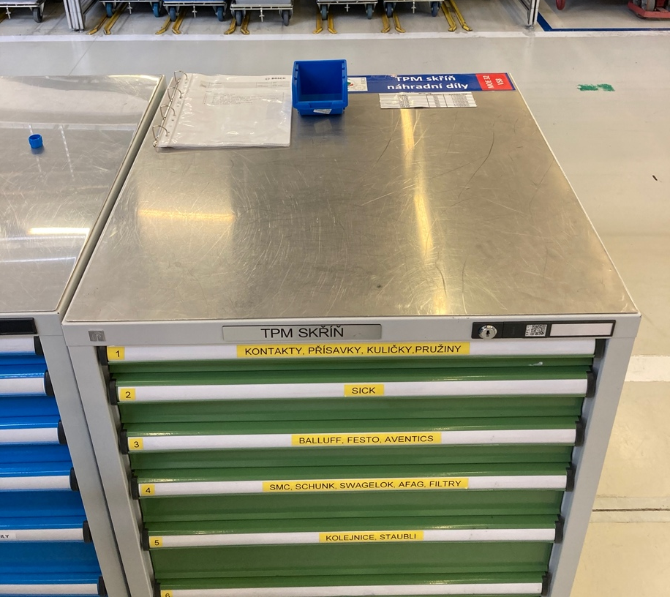
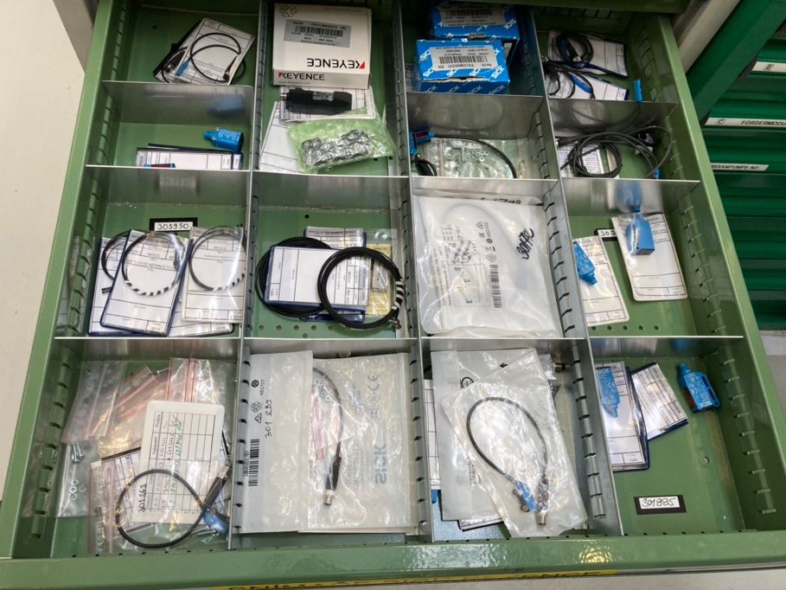
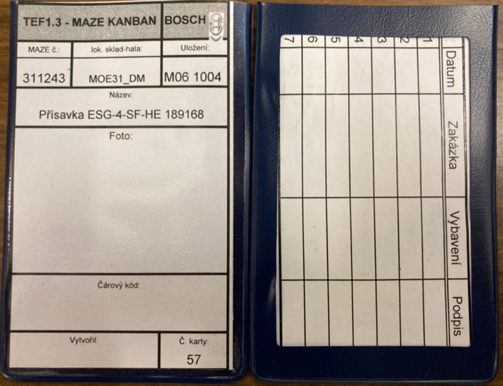
Současný stav – TPM skříně
slouží pro náhradní díly, ke kterým mají zaměstnanci u výrobních linek rychlý přístup k často používaným a lehce opravitelným dílům

Slide 8
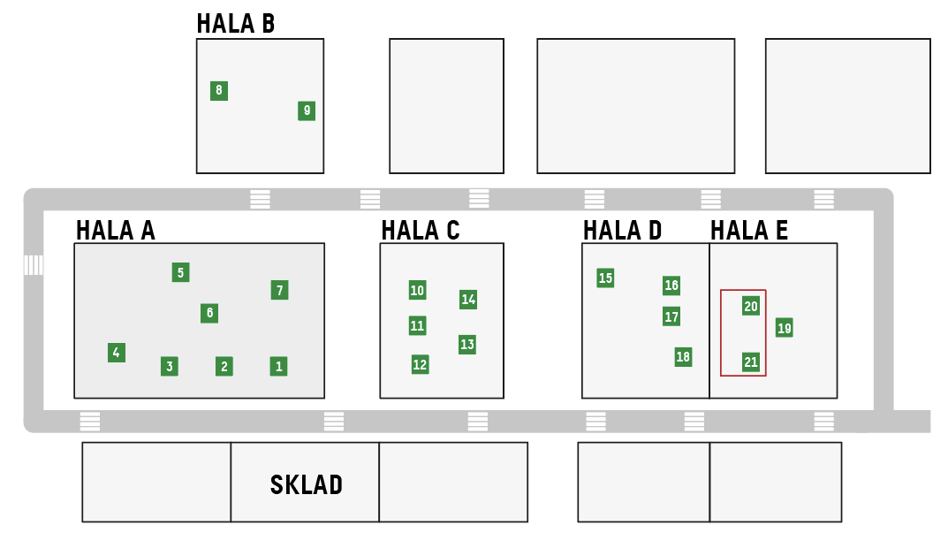
Současný stav - schéma

Slide 9
Náklady na doplňování TPM skříní
Mzdové náklady= 600,00 CZK / 1hod
Potřebný čas na doplnění dílů = 6 hodin = 1 doplnění
Roční náklady | Inventura 1x ročně | Inventura 2x ročně | Inventura 3x ročně
Doplnění 1x týdně | 288.000,00 | 388.300,00 | 489.600,00
Doplnění 2x týdně | 475.400,00 | 576.000,00 | 676.800,00
Doplnění 3x týdně | 662.400,00 | 763.200,00 | 864.00,00

Slide 10
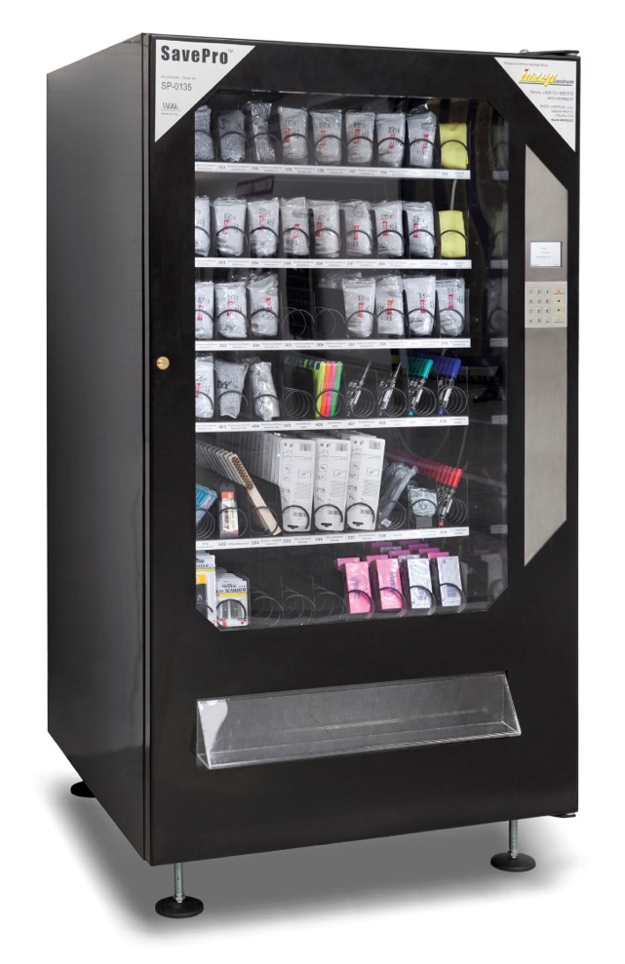
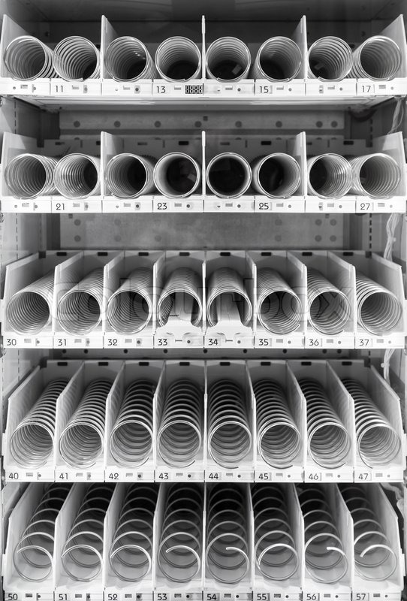
Navrhovaný stav
Varianta A – výdejní automat
  Pronájem výdejního automatu by usnadnil doplňování a hlídání správné hladiny zásob po celém závodě
  5200 CZK/měsíc + 600 CZK/hod mzda
Varianta B – konsignační sklad
  Automat + externí skladování
  5% provize + 1000 CZK/hod mzda

Slide 11
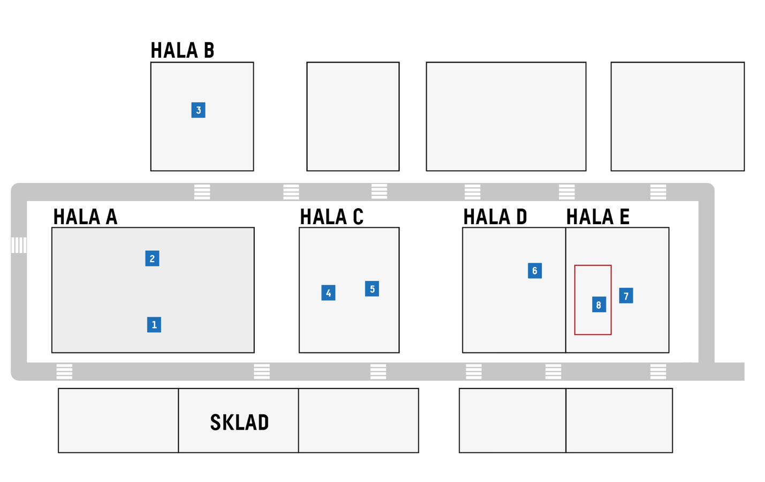
Navrhovaný stav – schéma

Slide 12
Porovnání nákladů navrhovaných řešení
NÁHRADNÍ DÍLY | MZDY / ROK | PRONÁJEM AUTOMATU | UŠETŘENO
TPM SKŘÍNĚ | 475400 | 0 | 660981
VÝDEJNÍ AUTOMAT | 249600 | 499200 | 387581
VYDEJNÍ AUTOMAT + 5% | 249600 | 512381 | 374400
EXTERNÍ DOD. + 5% | 624000 | 512381 | 0

Slide 13
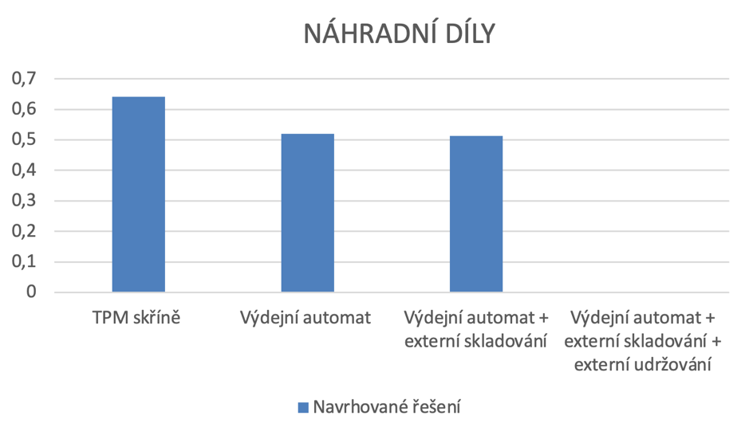
Závěr
Diskuze výsledků
  Současný stav
  Navrhovaný stav
Návrhy na opatření
  modernizace
  školení
  komunikace

Slide 14
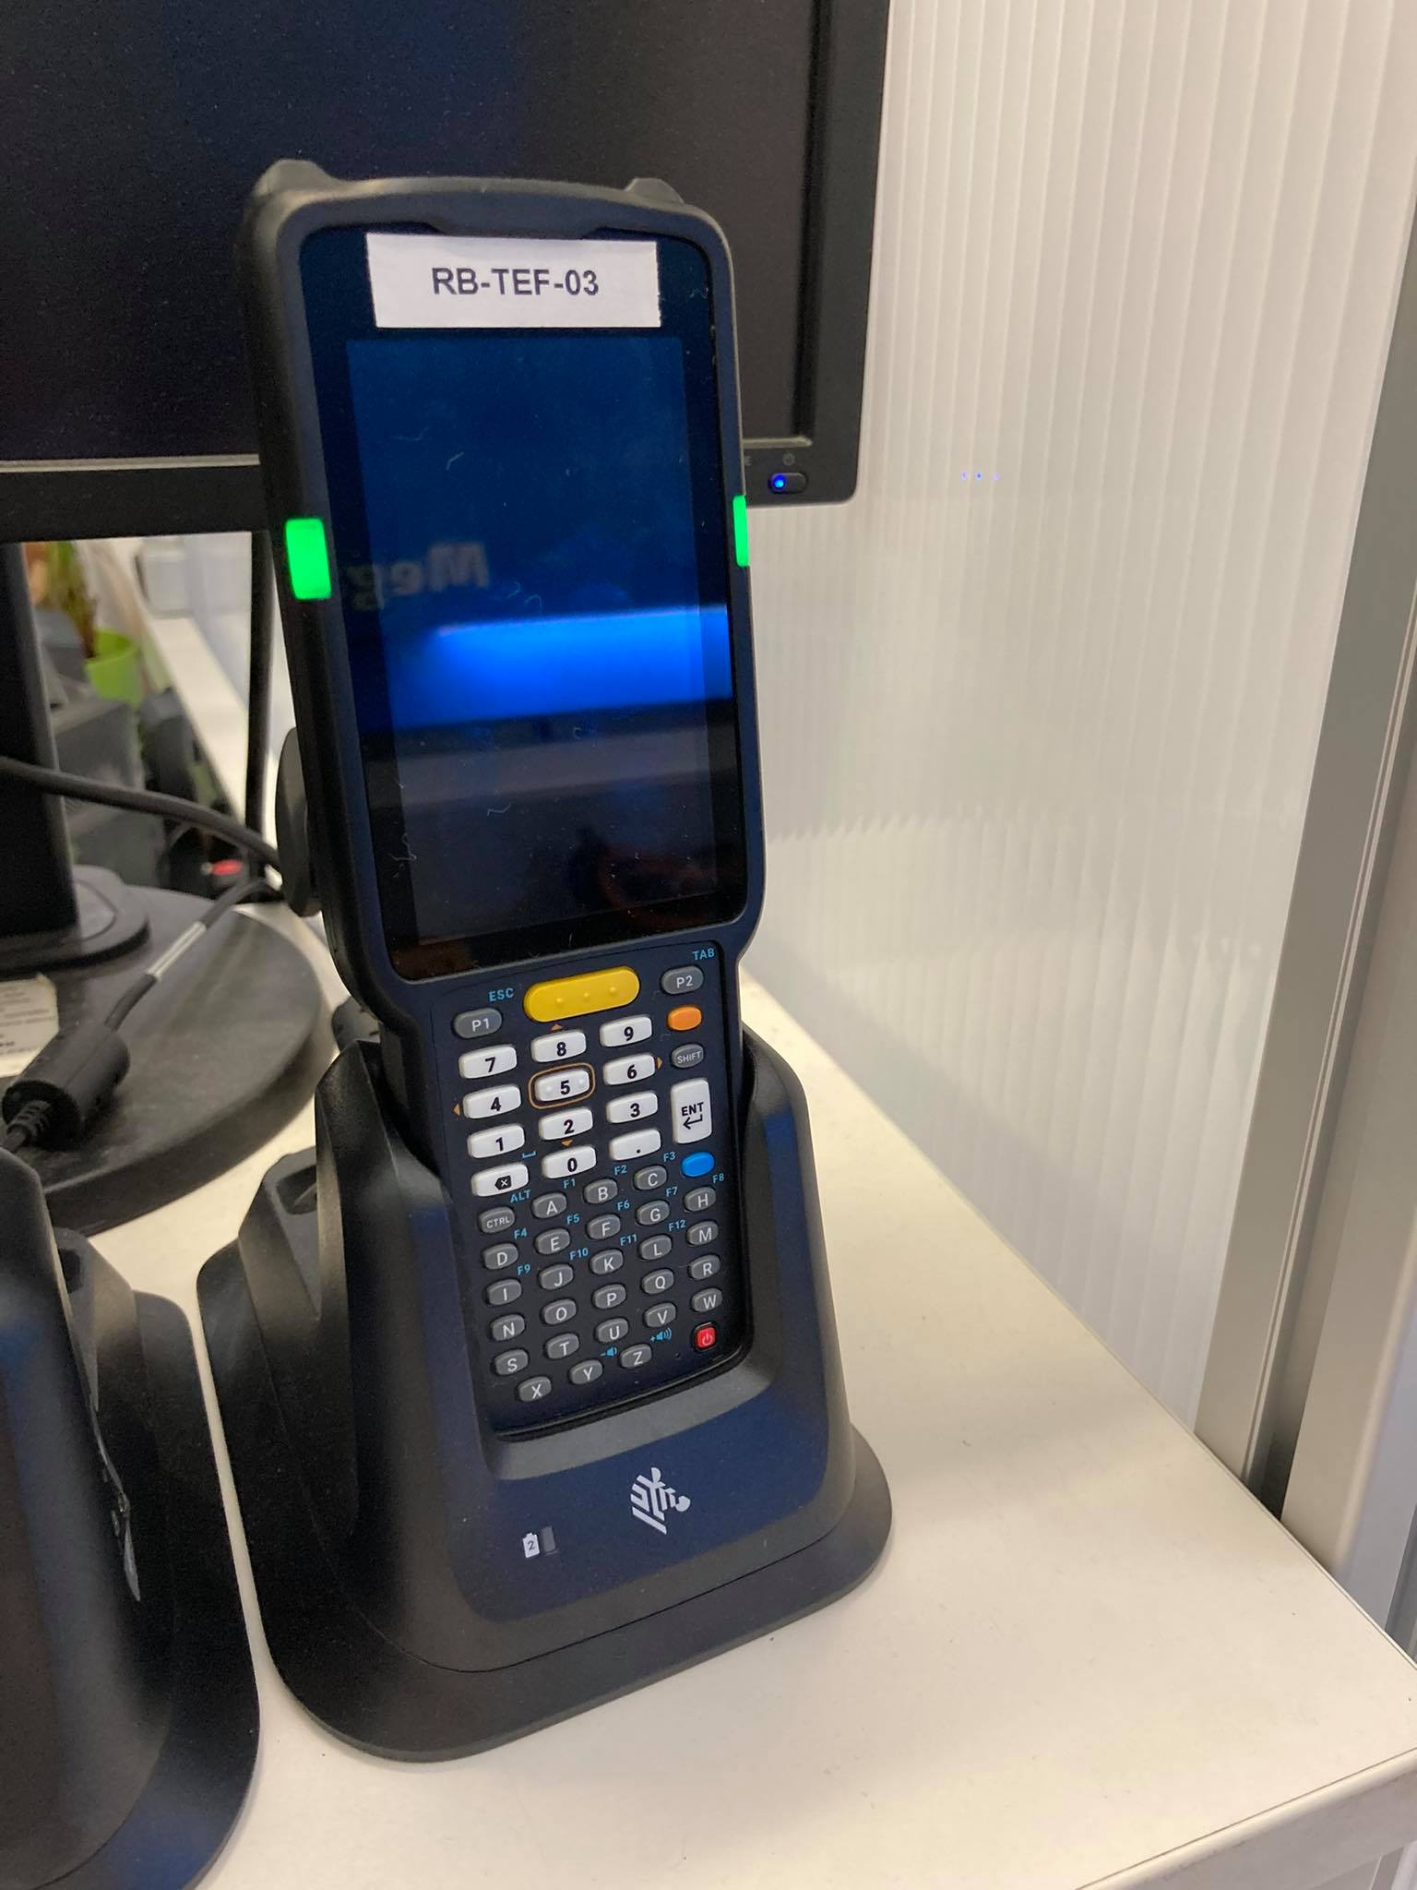
Poznámky ke slabým stránkám
„V procesu návrhu optimální varianty zajištění toku náhradních dílů by mohla být DP v aplikační části obohacena o proces automatizovaného sběru dat pomocí čárového kódu, který by za jistých okolností pomocí čtečky mohl nahradit vypisování KANBAN karty.“
Každá TPM skříň by musela mít:
  svůj sklad v SAPu
  Vlastní čtečku / scanner

Slide 15
Doplňující dotazy
Jaké budou kladeny požadavky na odbornou způsobilost personálu provádějící údržbu výdejních automatů?
Budou nutné stavební úpravy v případě realizace varianty s využitím výdejních automatů?
Lze stávající systém s využitím TPM skříní ještě nějak modifikovat ve smyslu zvýšení jeho efektivity, úspory podniku?

Slide 16
Děkuji za pozornost

